Slide 1

EL RIGI QUE TODAVÍA
NO DERRAMA
USD 46.700 millones ya comprometidos, pero 97% en petróleo,
gas y minería y 95% en solo cinco provincias
ESTRATEGIA · DECISIÓN · EJECUCIÓN
Fuente: Ministerio de Economía — RIGI; Observatorio RIGI — UNSAM/CONICET
KARTAL Consulting | kartal.com.ar | Sábado 22 de agosto de 2026
Notes:
Portada. El informe analiza el estado del RIGI (Regimen de Incentivo para Grandes Inversiones): 21 proyectos aprobados por USD 46.700 millones, con fuerte concentracion sectorial y geografica, y una brecha marcada entre el empleo proyectado por las empresas y el empleo directo permanente ya generado.

Slide 2
EL CAPITAL YA ESTÁ COMPROMETIDO
USD 46.700 M
comprometidos por los 21 proyectos ya aprobados del RIGI
Otros USD 152.300 M en 23 proyectos en evaluación | RIGI, ago-2026
«El éxito no se mide en proyectos aprobados, sino en la economía que queda alrededor.»
Notes:
Hook. El RIGI ya tiene 21 proyectos aprobados por USD 46.700 millones, sobre un total de 44 proyectos presentados por casi USD 199.000 millones. Otros 23 proyectos, por USD 152.300 millones, estan todavia en evaluacion.

Slide 3
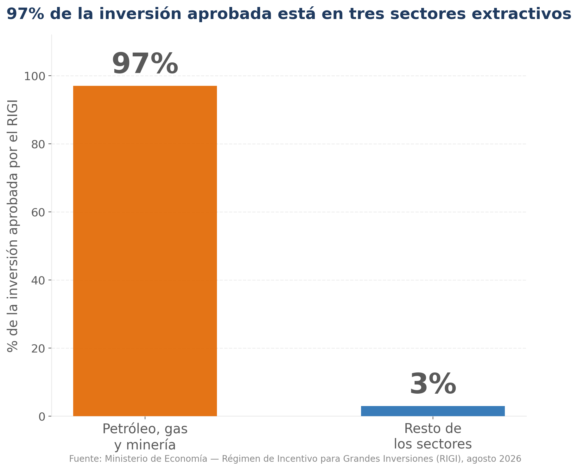
UNA INVERSIÓN MUY CONCENTRADA
Composición sectorial de la inversión aprobada
«El éxito no se mide en proyectos aprobados, sino en la economía que queda alrededor.»
Notes:
Dato clave visual. El 97% de la inversion aprobada por el RIGI esta en petroleo, gas y mineria. El 95% de las inversiones se ubica en solo cinco provincias: Neuquen, San Juan, Rio Negro, Catamarca y Salta.

Slide 4
¿QUÉ ES UN "ENCLAVE" PRODUCTIVO?
Un polo productivo altamente competitivo, con conexiones
débiles con el resto de la economía que lo rodea.
EL RIESGO
Que exporte cada vez más sin traducirse en más proveedores
nacionales, más salarios, más empleo formal y más consumo
en el resto del país.
KARTAL Consulting · kartal.com.ar
«El éxito no se mide en proyectos aprobados, sino en la economía que queda alrededor.»
Notes:
Marco conceptual. Un enclave productivo es un polo altamente competitivo pero con conexiones debiles con el resto de la economia. El riesgo para el RIGI es que el crecimiento de las exportaciones no se traduzca en mas proveedores nacionales, salarios, empleo formal y consumo.

Slide 5
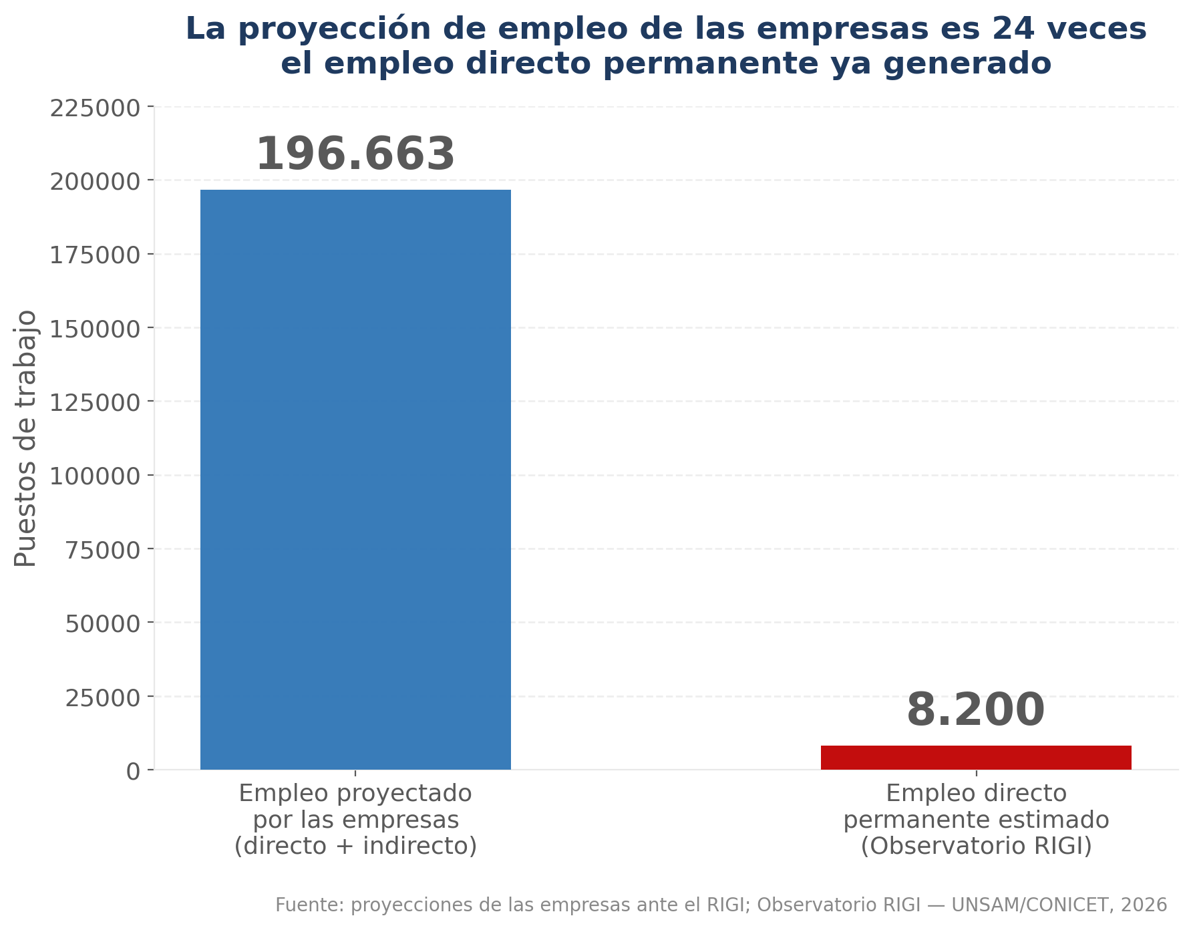
LA BRECHA MÁS SENSIBLE: EL EMPLEO
Lo proyectado por las empresas vs. lo estimado por el Observatorio RIGI
«El éxito no se mide en proyectos aprobados, sino en la economía que queda alrededor.»
Notes:
Dato clave visual. Las empresas proyectaron 196.663 empleos directos e indirectos ante el RIGI. El Observatorio RIGI de UNSAM y CONICET estima en apenas 8.200 los puestos directos permanentes generados hasta ahora -una brecha de mas de 20 veces que todavia es prematuro interpretar como fracaso, dado que muchos proyectos siguen en construccion.

Slide 6
LO QUE ESTO SIGNIFICA PARA CAPTURAR EL DERRAME
01
02
03
Mapear proyectos
relevantes
Certificar para
compras domesticas
Priorizar la etapa
de construcción
Identificar cuales de
los 21 proyectos
aprobados se conectan
con la cadena de valor
propia.
El "Super RIGI" exige
un piso de 20% de
compras locales -una
ventana concreta para
proveedores.
Es hoy el componente
mas intensivo en
empleo, con mas de
15.000 trabajadores
ya contratados.
KARTAL Consulting · kartal.com.ar
«El éxito no se mide en proyectos aprobados, sino en la economía que queda alrededor.»
Notes:
Implicancias estrategicas. Tres acciones: 1) Mapear los proyectos RIGI relevantes para el sector y la region de la compania. 2) Evaluar la certificacion para integrarse al piso de compras domesticas del 20%. 3) Priorizar oportunidades en la etapa de construccion, hoy el componente mas intensivo en empleo.

Slide 7
«El éxito del RIGI no se mide en cuántos proyectos se aprueban, sino en qué economía queda alrededor de ellos cuando empiezan a producir. Todavía es pronto para saberlo.»
Agop Karagoz
Director — KARTAL Consulting
kartal.com.ar/informes/rigi_enclave_2026.php
KARTAL Consulting · kartal.com.ar
Notes:
Cierre. La cita del director resume el argumento central: el volumen de capital comprometido por el RIGI ya es significativo, pero la verdadera medida de exito es la economia que se desarrolla alrededor de los proyectos -proveedores, empleo permanente, diversificacion geografica- y eso todavia esta en una etapa temprana.

